Slide 1
Motores de combustão interna
Introdução à Engenharia Mecânica – EMC 5004 – 2017-1
Professores
Walter Antonio Bazzo
Luiz Teixeira do Vale Pereira
Alunos
João Victor El-Hage Meyer Osório – 17105807
Gabriel de Oliveira Ferreira – 17105517

Slide 2
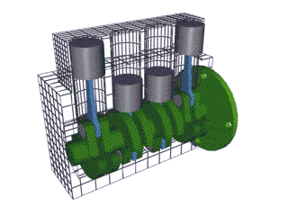
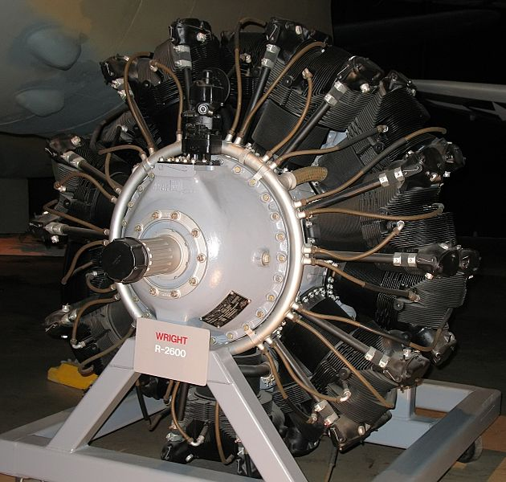
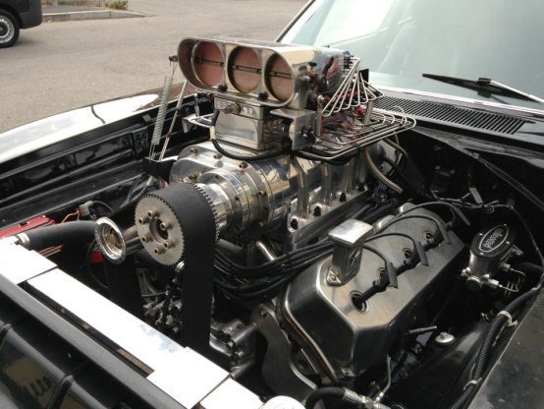
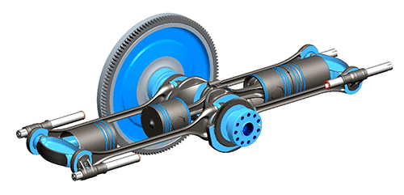
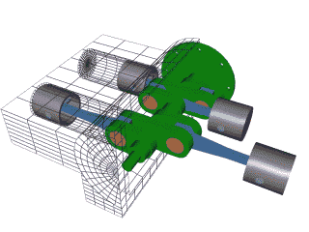
Tipos de motores (posição dos cilindros)
Cilindros em V
Plano de cilindros horizontalmente opostos
Motor horizontal
Êmbolos opostos
Motor de arranjo Radial
Motor horizontal
Motor radial
Êmbolos opostos
Cilindros em V
Cilindros horiz.opostos

Slide 3
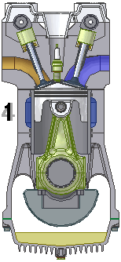
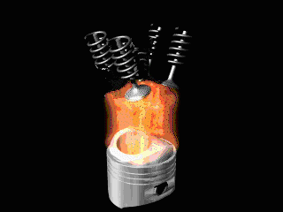
Motor de 4 tempos com ignição de centelha (ICE)
Iniciado por Beau de Rochas
Ciclo Otto
Aspiração de Ar e Combustível
Faísca/centelha

Slide 4
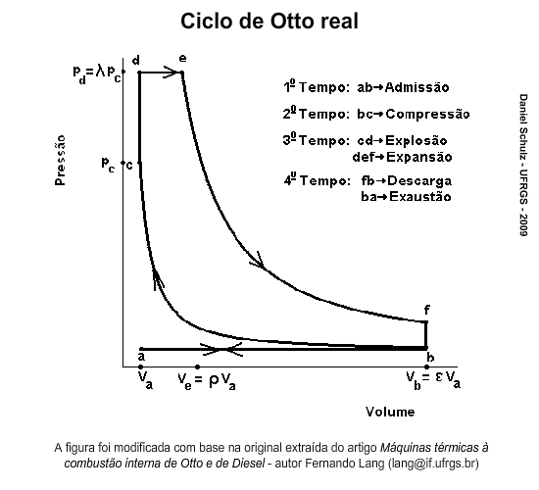
Ciclo Otto
Maioria dos motores de explosão
Quatro transformações
Ciclo termodinâmico

Slide 5
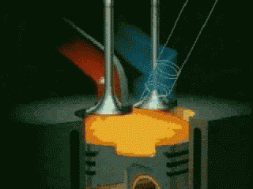
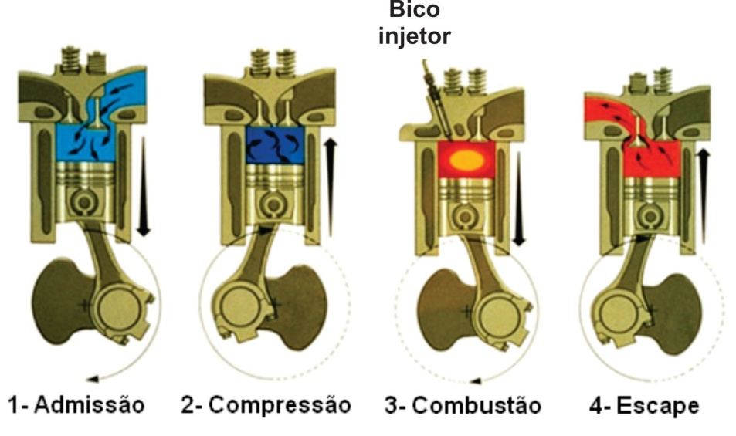
Motor de 4 tempos com ignição por compressão (ICO)
Ciclo Diesel (sem faísca/centelha)
Semelhante ao ICE
Aspiração de ar puro
Tº do ar acima da Tº de combustão do combustível na compressão

Slide 6
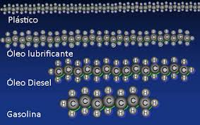
Ciclo Diesel
Injeção tardia do combustível
Ar puro na câmara
Combustão por compressão
Benefícios do combustível
Economia

Slide 7
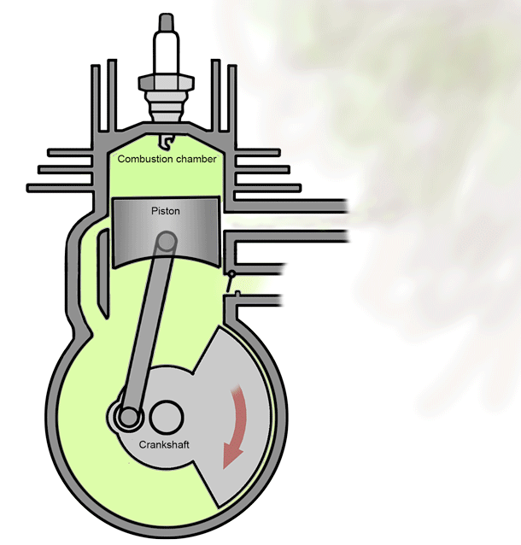
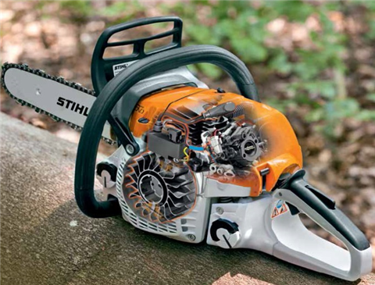
Motor com ciclo de 2 tempos
Menos peso e volume
Uma explosão por giro
Sem válvulas

Slide 8
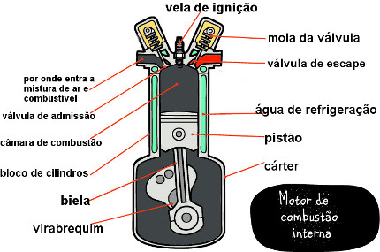
Peças de motores
osorio

Slide 9
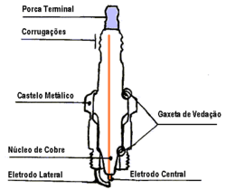
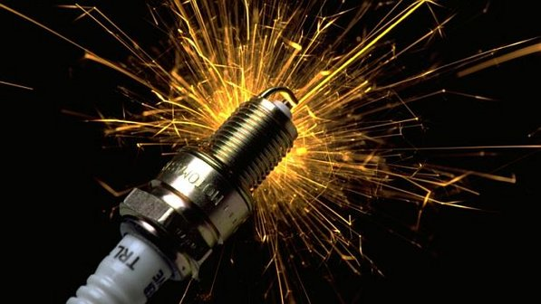
Velas e ignição
Funcionamento e objetivo das velas
Componentes e função da ignição

Slide 10
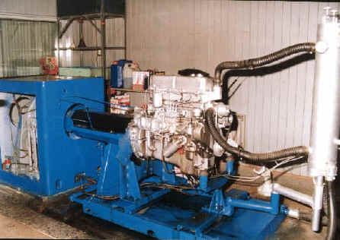
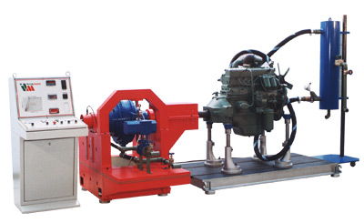
Provas de motores: Dinamômetros
Tipos de dinamômetros
Diferença na frenagem
Dinamômetros Hidráulicos
Dinamômetros Elétricos
Critérios de seleção

Slide 11
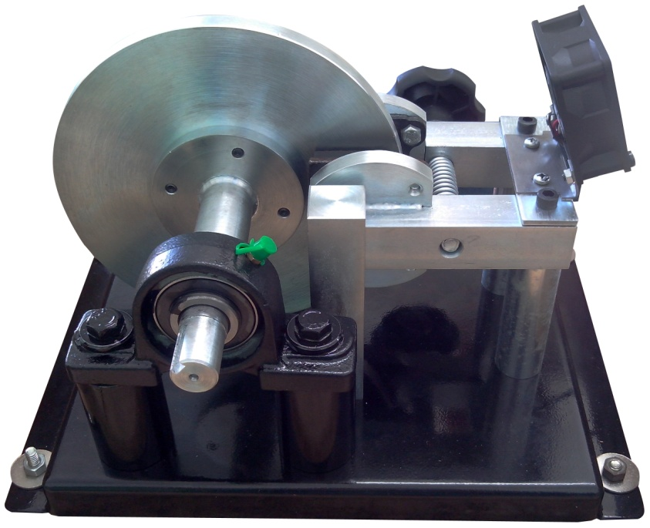
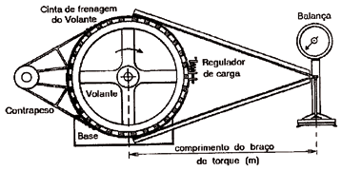
Freio de Prony
Objetivo
Funcionamento
Quando é utilizado

Slide 12
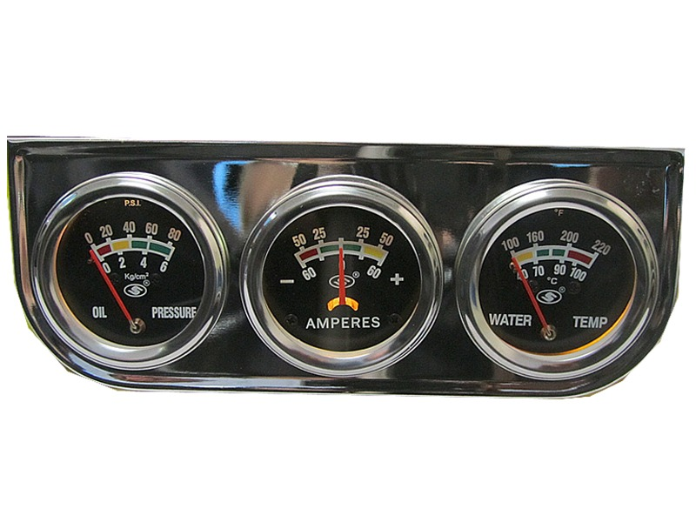
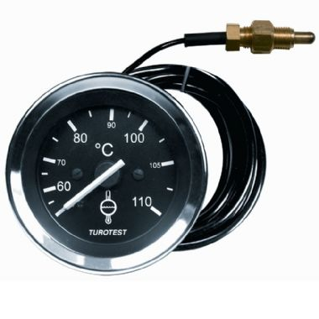
Indicadores mecânicos do motor
Pressão do óleo
Temperatura do combustível
Pressão do combustível

Slide 13
Potencia e rendimento mecânico do motor
Potência efetiva
Potência indicada
Relação entre potências
Variação da potência
Consumo específico (tipos de medição)

Slide 14
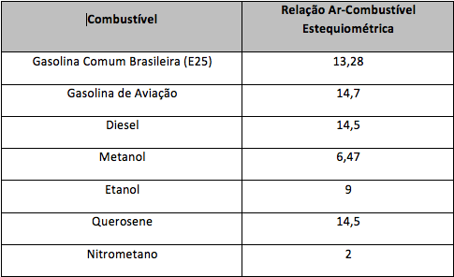
Razão ar combustível
Introdução
Aplicação

Slide 15
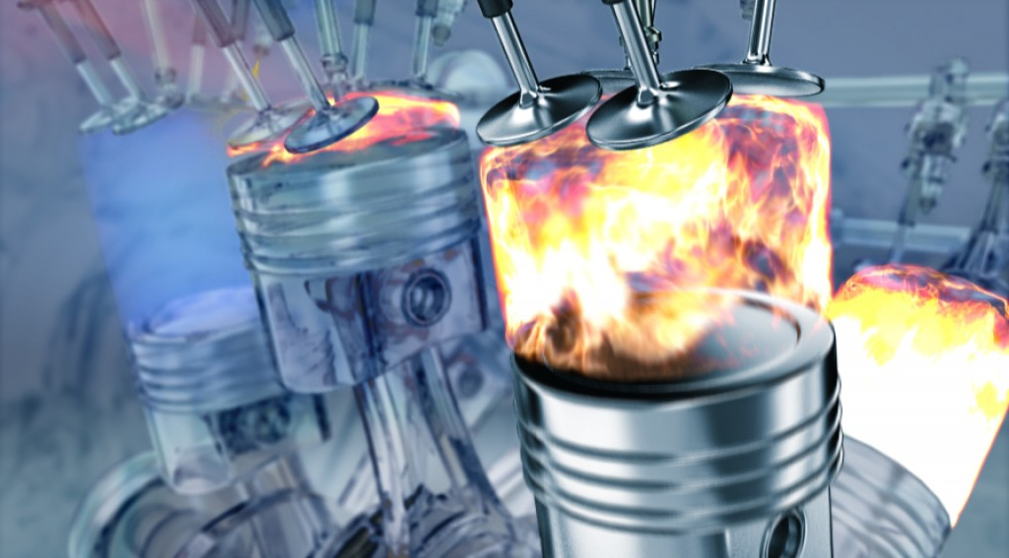
Combustão nos motores
O que é ?
Onde ocorre dentro do motor
Motores ICE
Motores ICO
Combustão por autoignição controlada

Slide 16
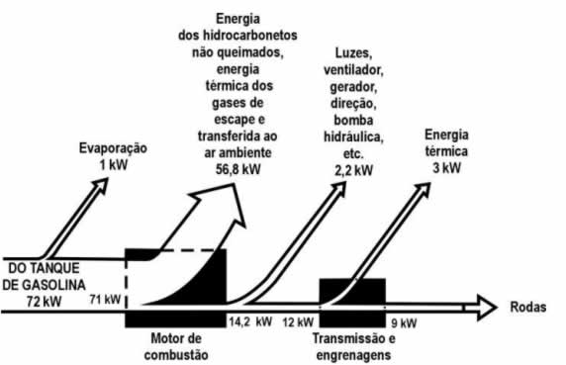
Eficiência térmica dos motores a combustão
Energia
Perdas
Lei de dissipação de energia

Slide 17
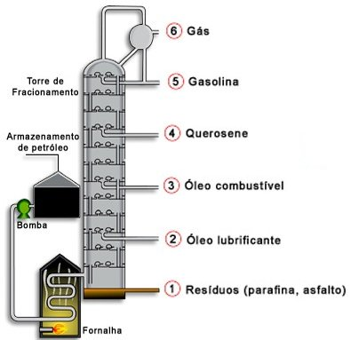
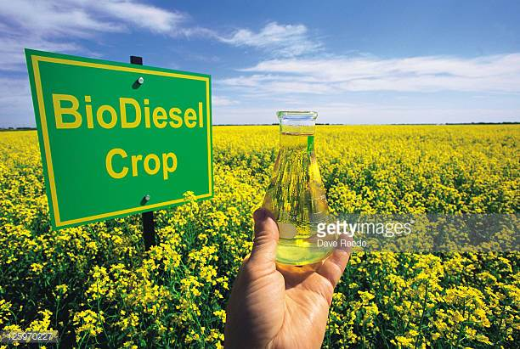
Sensibilidade/Propriedades dos combustíveis
Introdução ao petróleo
Gasolina
Óleo Diesel
Compostos oxigenados
Biodiesel

Slide 18
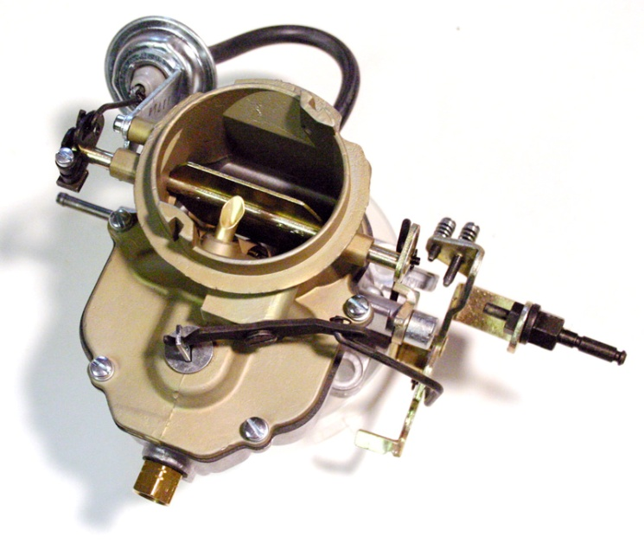
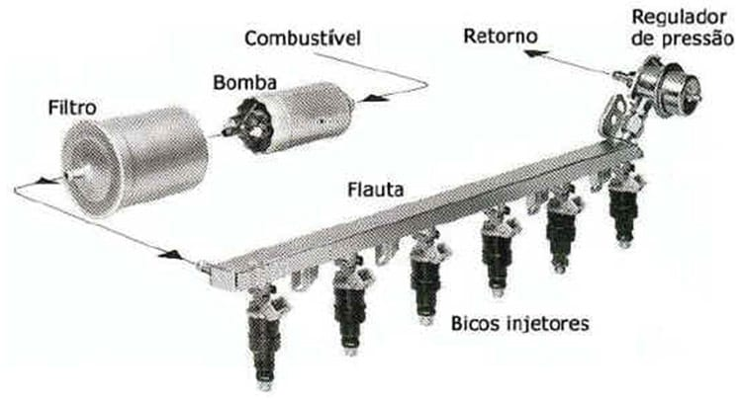
Desempenho do motor em função da razão ar-combustível
Carburador
Injeção mecânica
Injeção eletrônica

Slide 19
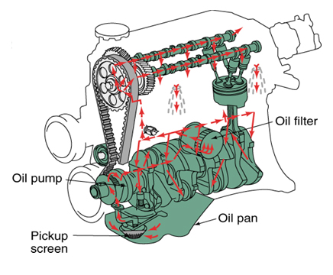
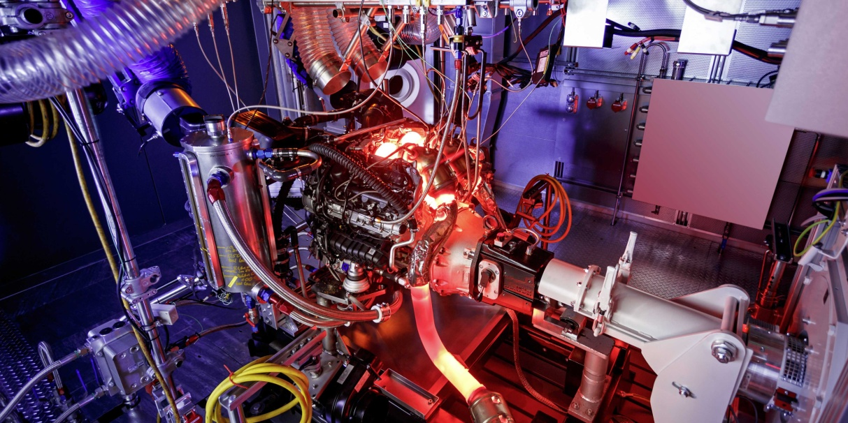
Lubrificantes
Contato de peças do mesmo material
Trabalho no filme de óleo (atrito úmido)
Diminui desgaste, atrito e temperatura
Previne oxidação das peças

Slide 20
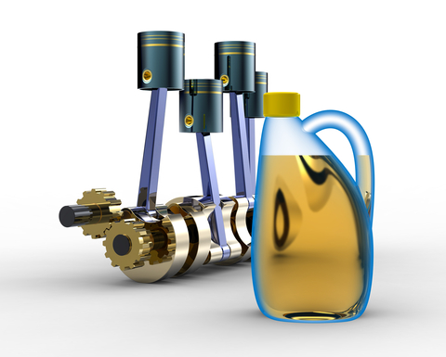
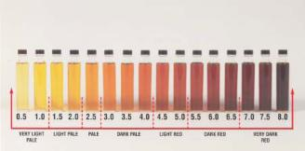
Problemas da lubrificação
Troca de óleo periodicamente
Oxidação do óleo / coloração
Instabilidade dos aditivos
Grande nível de impurezas

Slide 21
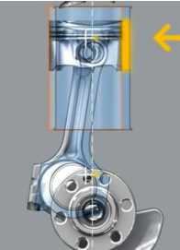
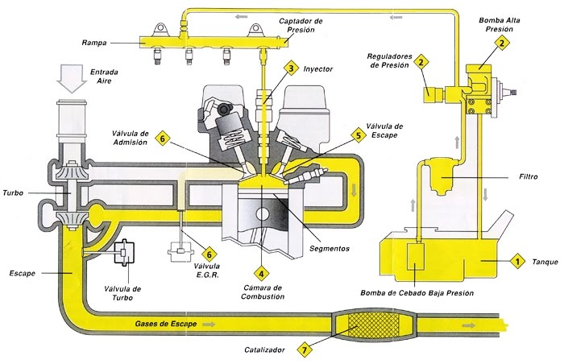
Desempenho do motor e lubrificação
Preservação da vida útil dos componentes
Redução da deformação por atrito
Redução da variação térmica
Absorção de energia

Slide 22
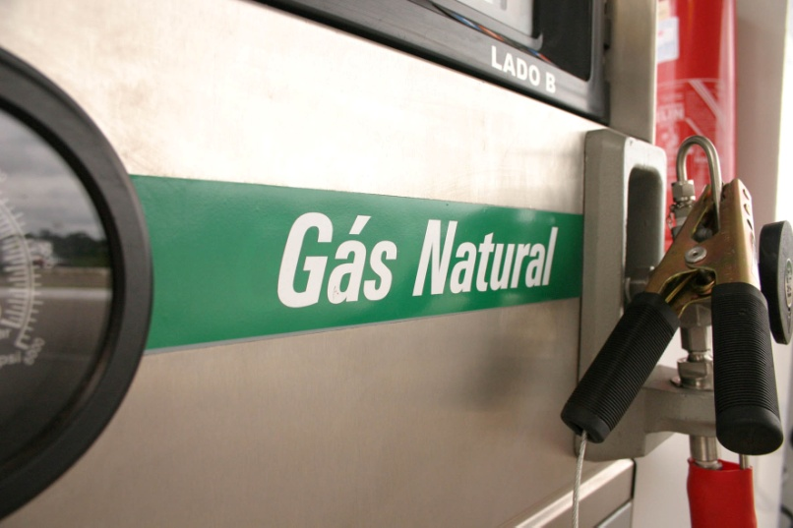
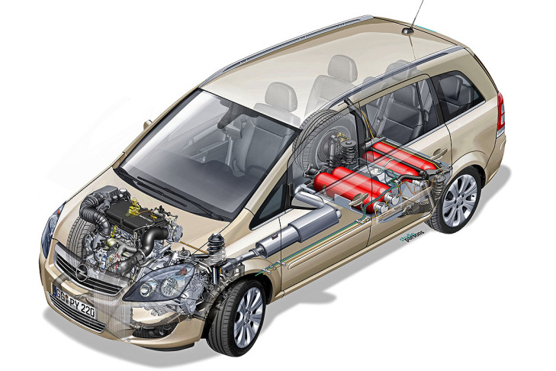
Motores a gás
Características de combustão do GNV
Funcionamento

Slide 23
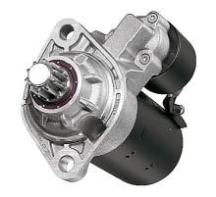
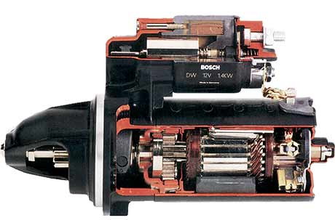
Ignição magnética
Início do ciclo de combustão
Vencer atrito e inércia do pistão e válvulas
Motor de arranque
Iniciado por campo induzido criado por corrente induzida

Slide 24
Disciplinas relacionadas
EMC5201 – Materiais de engenharia – 3ª fase
EMC5404 – Fundamentos da termodinâmica – 3ª fase
EMC5406 – Termodinâmica aplicada – 4ª fase
EMC5403 – Transmissão de calor – 5ª fase
EMC5335 – Elementos de máquinas – 6ª fase

